Slide 1
网络编程技术

Slide 2
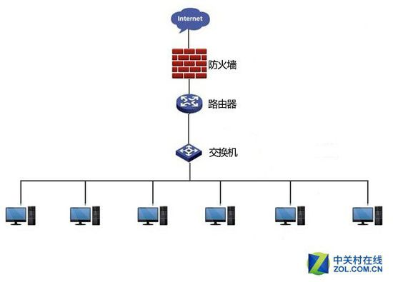
网络拓扑图

Slide 3
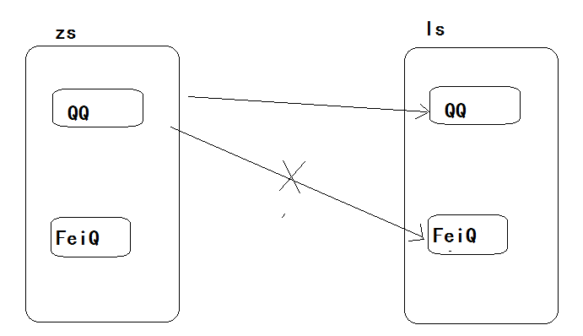
网络通讯三要素

Slide 4
网络通讯三要素
IP地址
端口号
通信协议

Slide 5
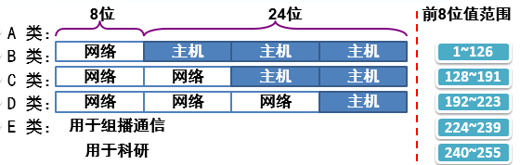
IP地址
IP地址的结构使我们可以在因特网上很方便地进行寻址。但是，根据TCP/IP协议的规定的IP地址是由32位二进制数组成的，例如：，很显然，这些数字对人来说不非常不方便的。人们为了方便记忆，就将组成算机机的IP地址11010010 01001001 10001100 00000010的32位二进制分成四段，每段8位，中间用小数点隔开，然后将每八位二进制转换成十进制数，这样上述计算机的IP地址就变成了：210.73.140.2。这是点分十进制表示法。
IP地址 = 网络地址 +主机地址
网络地址：标识计算机或网络设备所在的网段
主机地址：标识特定主机或网络设备

Slide 6
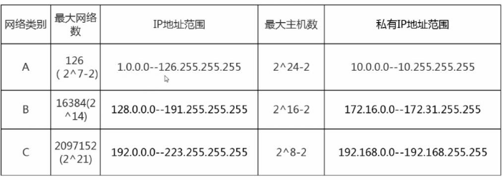
IP地址的划分
•
网络中设备的标识
• 不易记忆，可用主机名
• 本地回环地址： 127.0.0.1 主机名： localhost
• 查看本机IP：ipconfig

Slide 7
端口号
逻辑意义上用于区分服务的端口，如TCP/IP协议中的服务端口，端口号的范围从0到65535，比如用于浏览网页服务的80端口，用于FTP服务的21端口等。由于物理端口和逻辑端口数量较多，为了对端口进行区分，将每个端口进行了编号，这就是端口号。
查看本地端口号：netstat -a
分类
公认端口：
范围从0到1023，这些端口号一般固定分配给一些服务。比如21端口分配给FTP(文件传输协议)服务，25端口分配给SMTP（简单邮件传输协议）服务，80端口分配给HTTP服务，通常是操作系统占用。
动态端口：
动态端口的范围从1024到65535，这些端口号一般不固定分配给某个服务，也就是说许多服务都可以使用这些端口。只要运行的程序向系统提出访问网络的申请，那么系统就可以从这些端口号中分配一个供该程序使用。比如1024端口就是分配给第一个向系统发出申请的程序。在关闭程序进程后，就会释放所占用的端口号。

Slide 8
通讯协议
通信协议是指双方实体完成通信或服务所必须遵循的规则和约定。
比如：中国人和中国人沟通说中文，中国人跟老外可以说英语(如果会的话)，
不能出现一个人说中文一个人说法语。
常见通讯协议：
TCP/IP：
TCP/IP（Transport Control Protocol/Internet Protocol，传输控制协议/Internet协议），可以实现不同网络之间的互连。由一堆子协议构成：TCP、IP、UDP、ARP、ICMP等
IPX/SPX协议（网际包交换/序列包交换）协议主要应用于基于NetWare操作系统的Novell局域网中

Slide 9
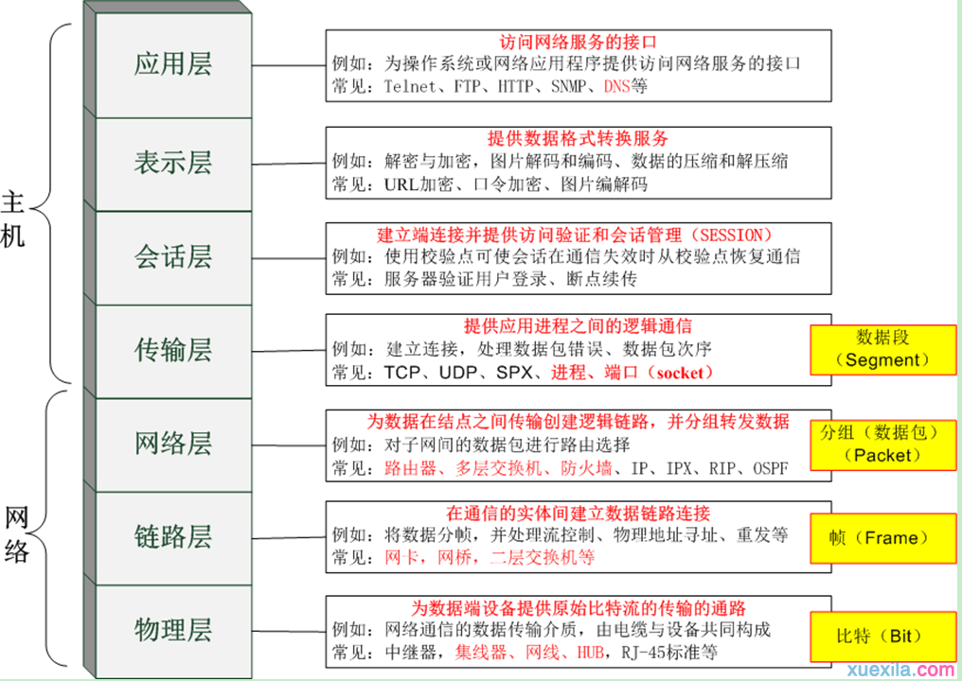
OSI网络参考模型

Slide 10
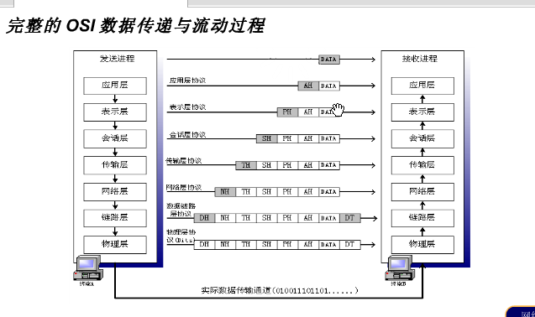
OSI网络参考模型协同工作

Slide 11
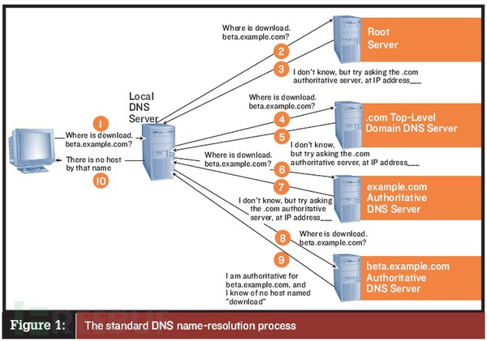
DNS
DNS（Domain Name System，域名系统），因特网上作为域名和IP地址相互映射的一个分布式数据库，能够使用户更方便的访问互联网，而不用去记住能够被机器直接读取的IP数串。通过主机名，最终得到该主机名对应的IP地址的过程叫做域名解析（或主机名解析）。

Slide 12
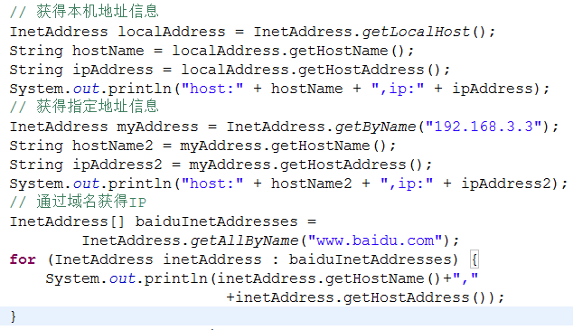
操作IP地址
java.net. InetAddress
此类表示互联网协议 (IP) 地址,UDP 和 TCP 协议都是在它的基础上构建的。

Slide 13
TCP和UDP-传输层的协议
TCP/IP是一个协议集，TCP和UDP都是其中的一个协议。
UDP（User Data Protocol，用户数据报协议）
面向无连接，传输数据之前源端和终端不建立连接，协议不可靠
数据量小，数据包不超过64K
不需要建立连接，速度快
使用UDP协议包括：TFTP、SNMP、NFS、DNS、BOOTP
使用UDP协议包括：QQ、飞鸽传书、远程桌面等
TCP（Transmission Control Protocol 传输控制协议）
• 建立连接，形成传输数据的通道。
• 在连接中进行大数据量传输
• 通过三次握手完成连接，是可靠协议
• 必须建立连接，效率会稍低

Slide 14





socket(插座--套接字)
建立网络通信连接至少要一对端口号(socket)。socket本质是编程接口(API)，对TCP/IP的封装，TCP/IP也要提供可供程序员做网络开发所用的接口，这就是Socket编程接口；所谓的网络编程其实说的就是socket编程。
物流送快递的过程
写清地址
快递点
快递点
收到货物
Socket传输的端点

Slide 15
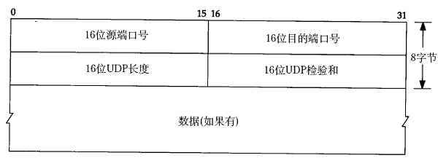
基于UDP的socket编程
UCP数据格式
DatagramSocket
表示用来发送和接收数据报包的套接字。
数据报套接字是包投递服务的发送或接收点。每个在数据报套接字上发送或接收的包都是单独编址和路由的。从一台机器发送到另一台机器的多个包可能选择不同的路由，也可能按不同的顺序到达。

Slide 16
发送端
在发送端，要在数据包对象中明确目的地IP及端口。
DatagramSocket ds = new DatagramSocket();
在发送端，要在数据包对象中明确目的地IP及端口。
DatagramSocket ds = new DatagramSocket();
byte[] by = “hello,udp”.getBytes();
DatagramPacket dp = new DatagramPacket(by,0,by.length,
InetAddress.getByName(“127.0.0.1”),10000);
ds.send(dp);
ds.close();

Slide 17
接收端
在接收端，要指定监听的端口。
DatagramSocket ds = new DatagramSocket(10000);
byte[] by = new byte[1024];
DatagramPacket dp = new DatagramPacket(by,by.length
ds.receive(dp);
String str = new String(dp.getData(),0,dp.getLength());
System.out.println(str+"--"+dp.getAddress());
ds.close();

Slide 18
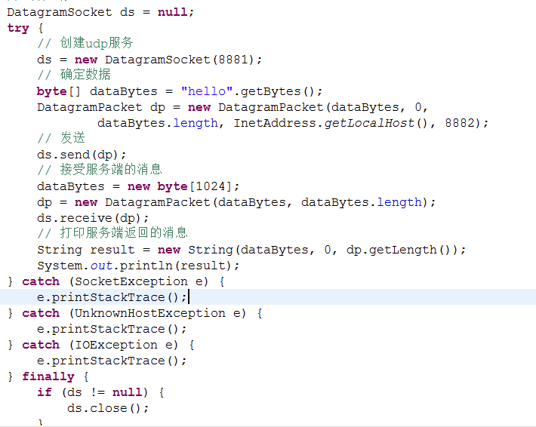
简单聊天程序-客户端

Slide 19
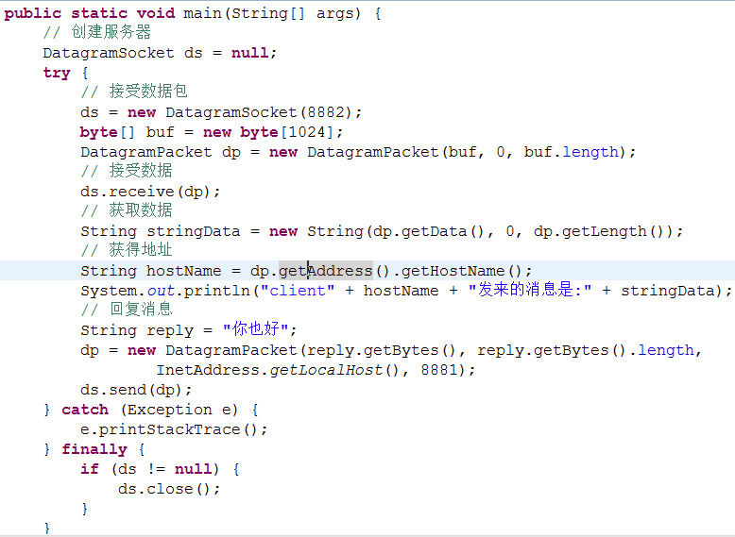
简单聊天程序-服务器

Slide 20
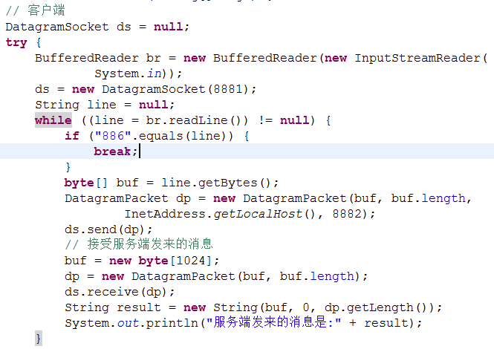
多人聊天程序-客户端

Slide 21
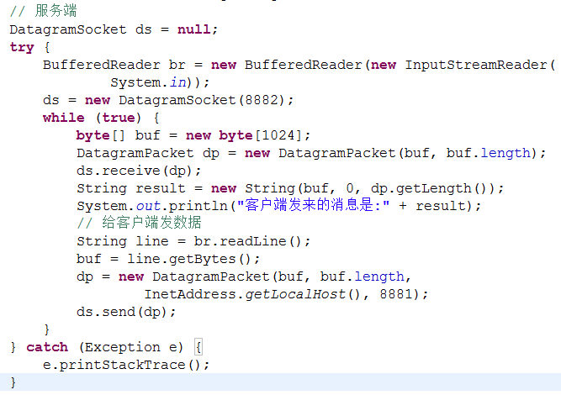
多人聊天程序-服务器

Slide 22

问题
上一个案例为什么开了两个控制台窗口
main方法中编写的服务器程序，只能处理同时一个客户请求，如何破?
多线程

Slide 23
案例升级
UDP聊天程序
● 通过键盘录入获取要发送的信息。
● 将发送和接收分别封装到两个线程中。

Slide 24
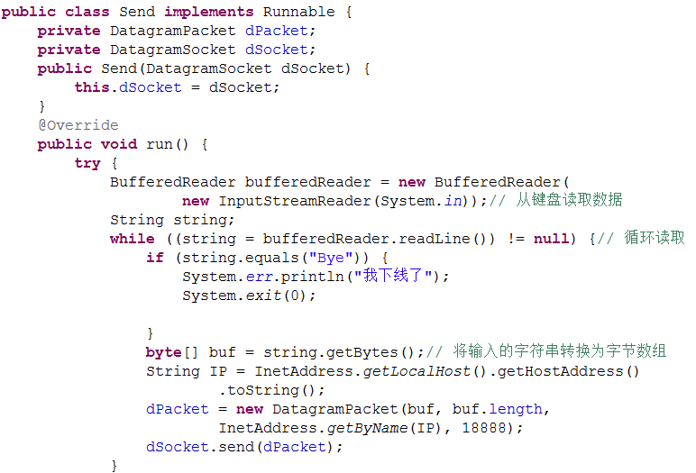
多线程多人聊天程序-客户端线程

Slide 25
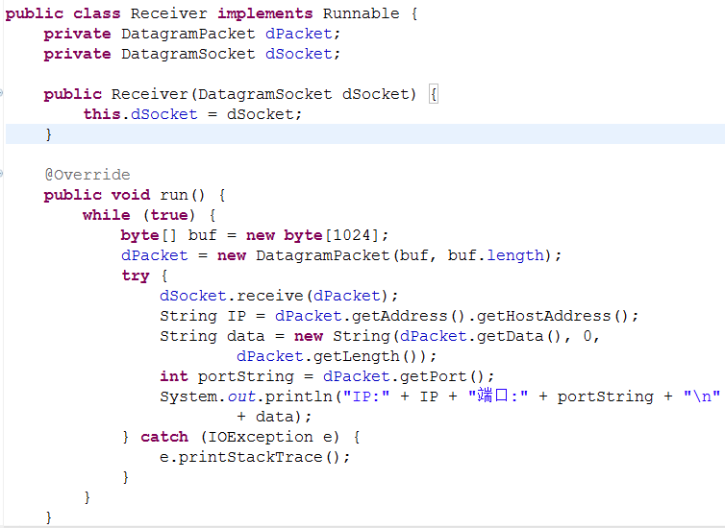
多线程多人聊天程序-服务器线程

Slide 26
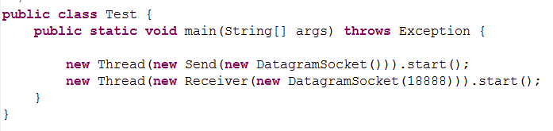
多线程多人聊天程序-测试类

Slide 27
TCP传输
● Socket和ServerSocket
● 建立客户端和服务器端
● 建立连接后，通过Socket中的IO流进行数据的传输
● 关闭socket
同样，客户端与服务器端是两个独立的应用程序。

Slide 28
基本思路（客户端）
客户端需要明确服务器的ip地址以及端口，这样才可以去试着建立连接，如果连接失败，会出现异常。
连接成功，说明客户端与服务端建立了通道，那么通过IO流就可以进行数据的传输，而Socket对象已经提供了输入流和输出流对象，通过getInputStream(),getOutputStream()获取即可。
与服务端通讯结束后，关闭Socket

Slide 29
基本思路（服务端）
服务端需要明确它要处理的数据是从哪个端口进入的。
当有客户端访问时，要明确是哪个客户端，可通过accept()获取已连接的客户端对象，并通过该对象与客户端通过IO流进行数据传输。
当该客户端访问结束，关闭该客户端。

Slide 30
客户端
通过Socket建立对象并指定要连接的服务端主机以及端口。
Socket s = new Socket(“192.168.1.1”,9999);
OutputStream out = s.getOutputStream();
out.write(“hello”.getBytes());
s.close();

Slide 31
服务端
建立服务端需要监听一个端口
ServerSocket ss = new ServerSocket(9999);
Socket s = ss.accept ();
InputStream in = s.getInputStream();
byte[] buf = new byte[1024];
int num = in.read(buf);
String str = new String(buf,0,num);
System.out.println(s.getInetAddress().toString()+”:”+str);
s.close();
ss.close();

Slide 32
思考
对于Web服务器而言，当有多个客户端同时访问服务器时，服务端又如何提供服务呢？

Slide 33
Tcp传输最容易出现的问题
客户端连接上服务端，两端都在等待，没有任何数据传输
见下面案例
该案例是客户端发送给服务器一段小写字符串，服务器转换为大写后给客户端返回。程序不能正常显示结果，原因：
字符流缓冲区对象时通过转换流得到的，在客户端输入的字符串后输入回车键以为这换行符，可是在服务端接受是负责监听的line = br.readLine())却无法收到客户端输入的换行符。原因是客户端并没有将换行符发送给服务端，所以客户端以为自己已经发送完了，服务端还在监听客户的输入，造成两边都在等待。
解决方法，每次输入完成后，调用newLine方法。取消注释即可解决

Slide 34
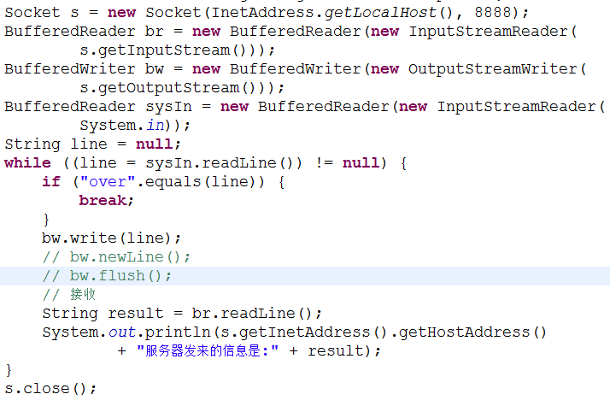
客户端
注释掉之后服务端将收不到客户端端的换行标记，客户端和服务端会一直在等待

Slide 35
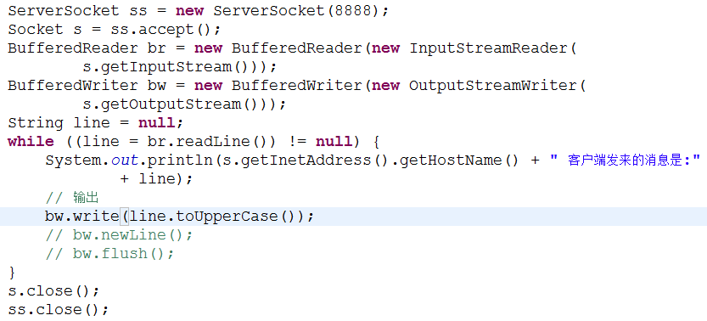
服务端
注释掉之后客户端收不到服务端的换行标记，客户端和服务端会一直在等待

Slide 36
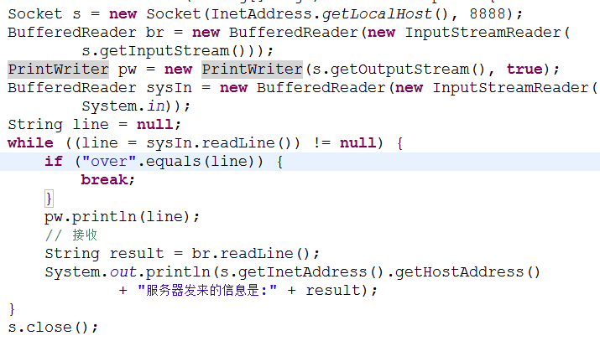
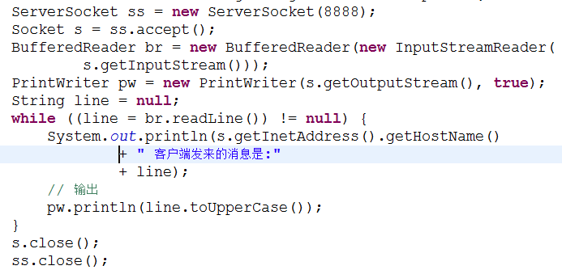
上一个案例也可以借助于PrintWriter优化
PrintWriter的println方法自带换行符

Slide 37
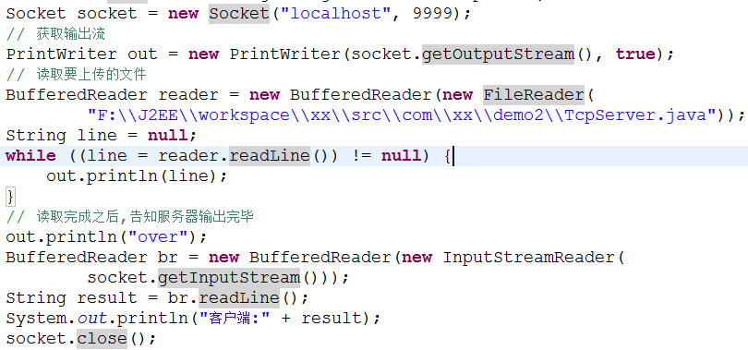
使用基于TCP协议的socket上传文本文件
在客户端，将本地文件上传到socket服务端。

Slide 38
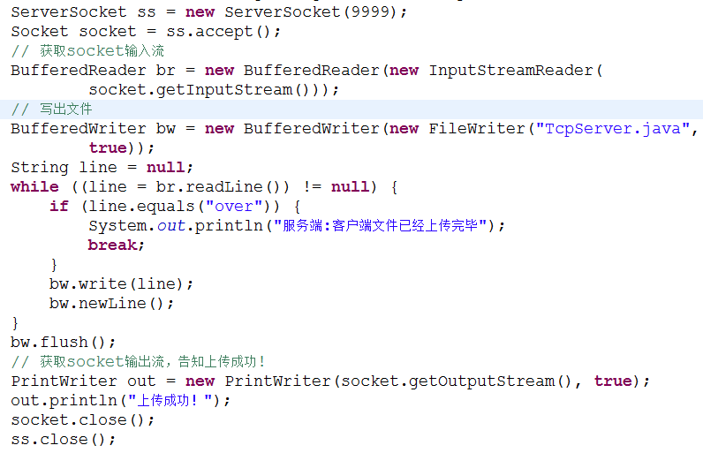
使用基于TCP协议的socket上传文本文件

Slide 39
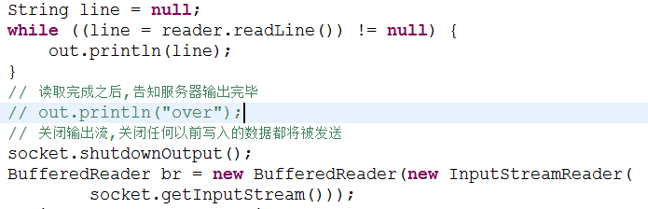
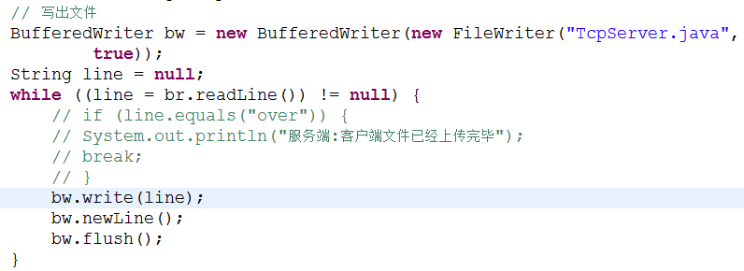
使用关闭流方式优化上一个案例

Slide 40
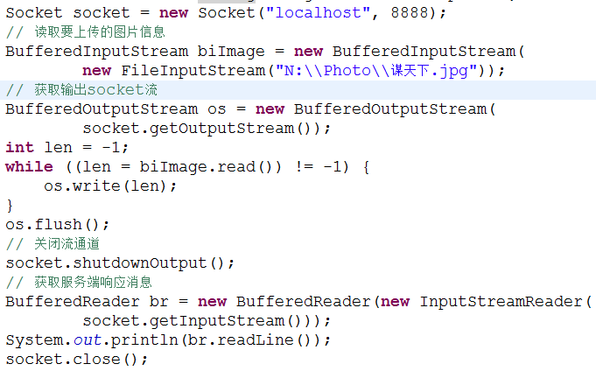
使用基于TCP协议的socket上传图片

Slide 41
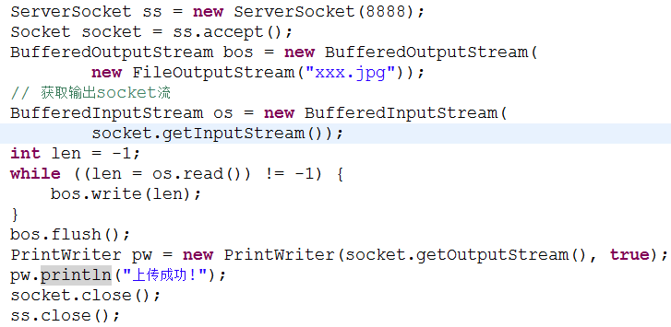
socket上传图片-服务端

Slide 42
服务器并发
客户端登录,三次登录机会
登录成功
在服务端打印xxx已经登录,向客户端返回”xxx,登录成功,欢迎你”
登录失败
在服务端打印xxx尝试登录,向客户端放回”xxx,登录失败,用户名错误”
实现思路：
1.服务端并发，使用多线程，每一个socket连接创建一个线程
2.使用PrintWriter发送消息

Slide 43
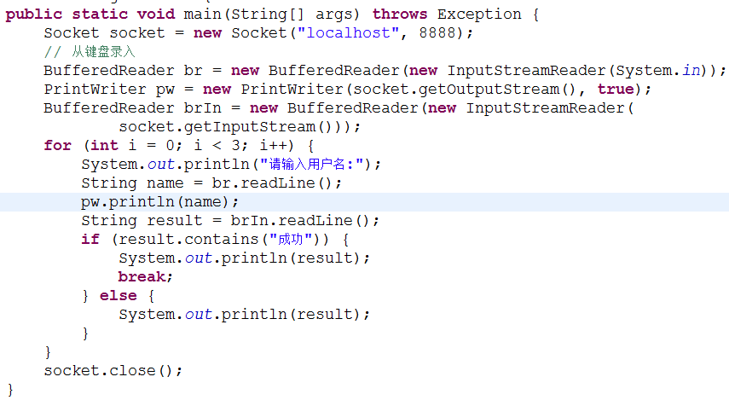
客户端

Slide 44
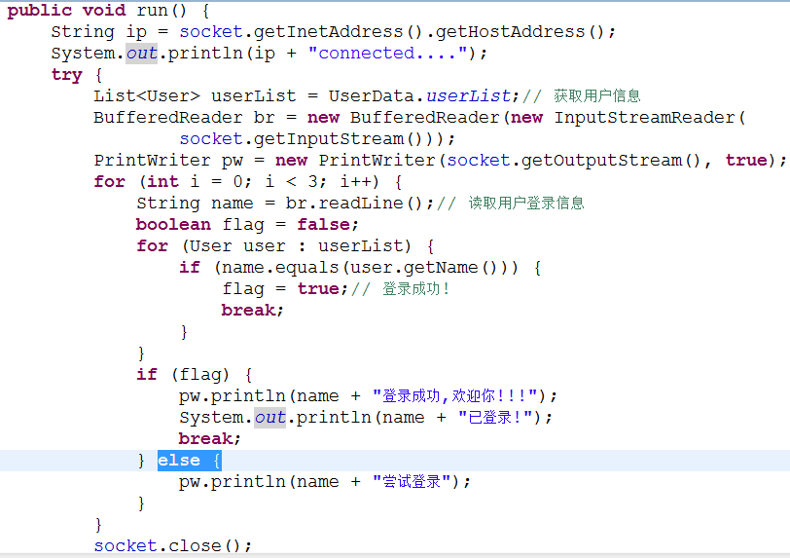
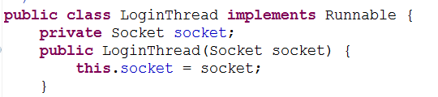
服务端线程

Slide 45
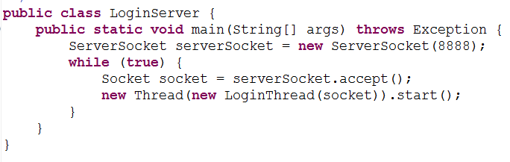
服务端

